Slide 1


ИНВЕСТИЦИОННЫЙ ПАСПОРТ
Чамзинского муниципального района Республики Мордовия

Slide 2
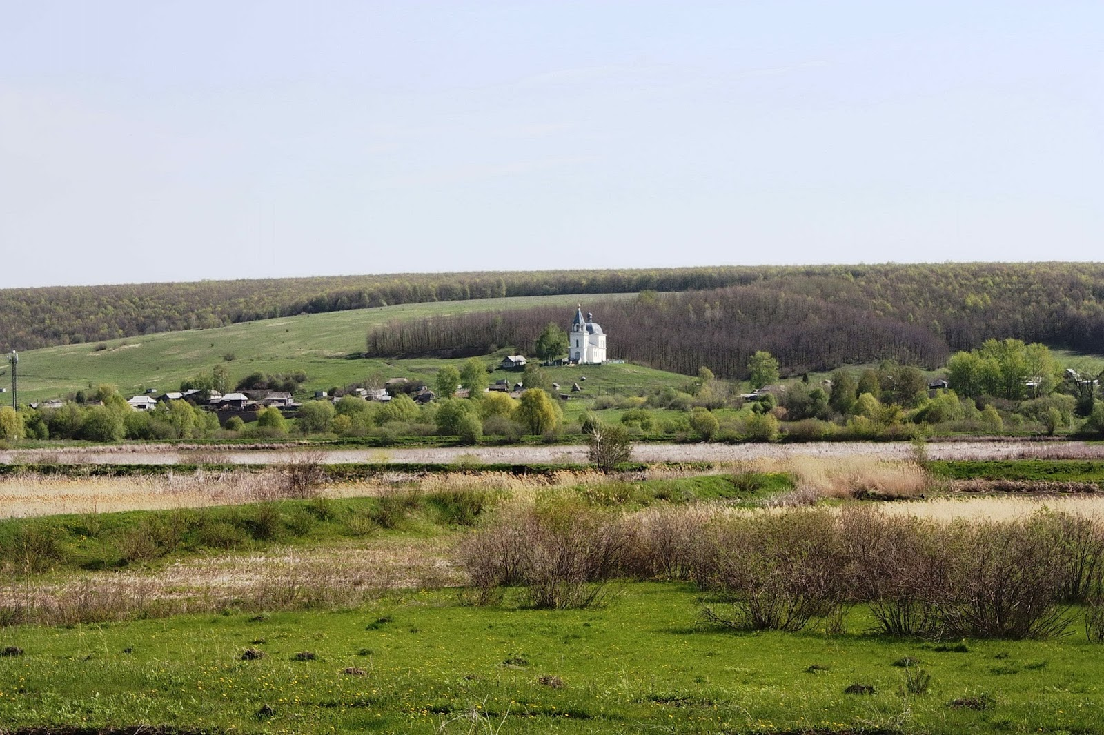
Историческая справка
Чамзинский район образован постановлением ВЦИК от 16 июля 1928 года в составе Мордовского национального округа, в пределах Средне-Волжской области.
Районный центр – поселок Чамзинка. Существуют различные легенды о возникновении Чамзинки, как свидетельствуют летописцы, село с таким названием впервые появилось в исторических записях в XVII веке. Мордовские слова «Чау нза» переводятся на русский язык как «пустое место».
Дореволюционное развитие Чамзинки связано со строительством в 1893г. Московско-Казанской железной дороги.
Начало индустриализации района, создание крупной строительной индустрии связано с открытием запасов мергелистого мела и строительством на территории района цементного завода.

Slide 3
География и климатические условия
Чам­зин­ский район гео­гра­фи­че­ски рас­по­ло­жен в цен­тре во­сточ­ной части Рес­пуб­ли­ки Мор­до­вия. Тер­ри­то­рия рай­о­на со­став­ля­ет 1009,5 км². Чам­зин­ский район самый воз­вы­шен­ный в Мор­до­вии. Здесь на­хо­дит­ся самая вы­со­кая точка в рес­пуб­ли­ке, рас­по­ло­же­на она в рай­оне села Боль­шое Ма­ре­се­во и равна 324 м над уров­нем моря. Чуть ниже — Лысая гора, от­ку­да пошёл це­мент­ный завод.
Район расположен в лесостепной зоне. Лесов в районе немного- около 19 % площади района, под кустарниками - 2,7 %. В структуре почвенного покрова преобладают серые лесные (52 %) и черноземные (33 %) почвы.
Возвышенное положение территории района на сильно пересеченной местности с глубокими балками и оврагами обусловливает ее водный режим. Гидрологическая сеть небогата, представлена небольшими реками Нуя, Штырма, искусственными водоемами. Эксплуатационные запасы подземных вод - 38,7 тыс. м³/сут., из которых 14,5 тыс. м³/сут. имеют минерализацию до 1 г/дм³.
Климат района умеренно-континентальный. Климатические условия позволяют заниматься выращиванием зерна, кормовых культур, производством молока и мяса. Средняя температура января -11 градусов, может опускаться до -25 градусов и ниже. Снежный покров до 50 см, в лесных массивах 70 см. Средние показания температуры июля + 19 градусов. Годовое количество осадков составляет 500-600 мм в год, значительная доля их приходиться на теплый период.
В районе находится самое крупное месторождение цементного сырья (Алексеевское); имеются промышленные запасы мела, мергеля и трепела (Огаревское месторождение), мела в с. Алексеевка (Кулясовское), опоки в с. Большое Маресево, кирпичных суглинков (Сайгушинское), керамзитовых глин (Чамзинское).

Slide 4
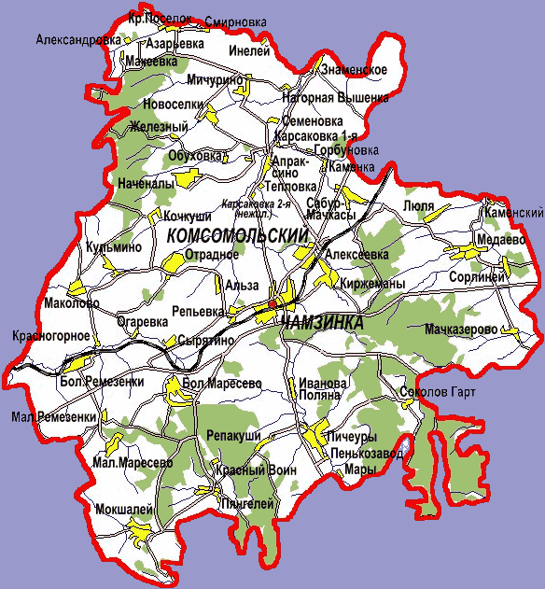



Расположение Чамзинского муниципального района
До Саранска – 50 км
До Атяшево – 26 км
До Ардатово – 63 км
До Дубенок – 37 км
До Б.Игнатово – 118 км
До Б.Березники – 35 км
Р 178 Саранск –Сурское – Ульяновск
ж/д узел Красный узел - Канаш
До Москвы – 703 км
До Нижнего Новгорода – 334 км
До Чебоксар – 300 км
До Казани – 398 км
До Ульяновска – 190 км
До Самары – 430 км
До Пензы 220 км

Slide 5
Общие сведения о Чамзинском муниципальном районе
Чамзинский муниципальный район Республики Мордовия на 01.01.2022 г. включает в себя 10 административных единиц:
- 2 городских поселения - Чамзинка и Комсомольское
- 8 сельских поселений (51 населенный пункт)
Площадь территории района – 1009,5 кв. км., в том числе площадь сельскохозяйственных угодий 56,1 тыс. га
На территории района проживает 3,7% населения Республики Мордовия (6-е место среди муниципальных образований республики). На 01.01.2022г. численность постоянного населения района - 28 687 человек,
в том числе : городское – 21 041 человек,
в сельской местности – 7 646 человек.
В структуре национального состава населения присутствуют:
русские - 48,7%, мордва - 48%, татары - 2,1%, украинцы – 0,4%, армяне - 0,2%, чуваши -0,1% белорусы - 0,1%, другие национальности - 0,4%

Slide 6
Развитие сельскохозяйственной отрасли
Доля района в республиканских объемах производства сельскохозяйственной продукции:
молоко – 5,9%
мясо – 35,2%
яйцо – 20,4%
зерно – 8,1%
Ведущая отрасль – животноводство:
молочное скотоводство,
птицеводство,
свиноводство.
В растениеводстве:
- производство зерна и кормовых культур
Сельскохозяйственное производство занимает одно из важнейших мест в экономике района,
включает в себя восемь сельхозтоваропроизводителей:
АО «Птицефабрика Чамзинская», ООО «Хорошее дело», ООО «Магма ХД», ЗАО «Мордовский бекон», ООО «Калиновское», ООО «Ремезенское», ООО «Колос», ООО «Садовод», 12 крестьянско-фермерских хозяйств. Число работников сельского хозяйства около 3,7 тысяч человек.

Slide 7
Основные показатели
социально-экономического развития
Наименование показателя | Ед.изм. | Значение за 2021 год | Прогноз на 2022 год
Объём налоговых и неналоговых доходов консолидированного бюджета Чамзинского муниципального района | тыс. руб. | 240 446,5 | 208 043,3
Объём отгруженных товаров собственного производства, выполненных работ и услуг собственными силами по видам деятельности «обрабатывающие производства» | тыс. руб. | 27 400 234,2 | 30 419 324
Объём производства скота и птицы от сельскохозяйственных организаций и КФХ | тонн | 134 483,3 | 134 718
Объём производства молока от сельскохозяйственных организаций и КФХ | тонн | 26 092,9 | 26 155
Объём оборота розничной торговли | тыс. руб. | 4 017 659,7 | 4 326 844
Среднемесячная номинальная заработная плата | руб. | 38 161 | 41 001,4
Общая площадь введённого в эксплуатацию жилья с учётом индивидуального жилищного строительства | кв. м. | 7 450 | 7 400
Объём инвестиций в основной капитал (за исключением бюджетных средств) | тыс. руб. | 2 461 358 | 2 241 591
Численность работников, принятых на дополнительно введённые рабочие места | чел. | 342 | 37

Slide 8
Доходы населения

Slide 9
Развитие промышленного производства
Объём отгруженной продукции.
Доля отгрузки района
в общем объёме республики
Рост 123,9%
Активная инвестиционная деятельность является главным залогом экономического развития территории. Чамзинский муниципальный район занимает 2 место в республике по объёму инвестиций в основной капитал (за исключением бюджетных средств)
Объём инвестиций в основной капитал
2020г.
2,548 млрд. руб.
темп роста 114,1%
2021г.
2,461 млрд. руб.
темп роста 96,6%

Slide 10
Предприятия экспортёры
АО «Лато»
Беларусь
Казахстан
ООО «Магма»
Беларусь
Казахстан
ООО «КомбиС»
Китай
Динамика заработной платы в промышленности
2020 г.
35 870 руб.
2021 г.
39 529 руб.
Темп роста 110,2 %
АО «Птицефабрика «Чамзинская»
Казахстан
10

Slide 11
Развитие и стимулирование экономического потенциала малого и среднего предпринимательства
Количество субъектов МСП
574
В том числе 464 ИП
419 САМОЗАНЯТЫХ
576
В том числе 465 ИП
419 САМОЗАНЯТЫХ
на 01.01.2022г.
на 01.04.2022г.

Slide 13
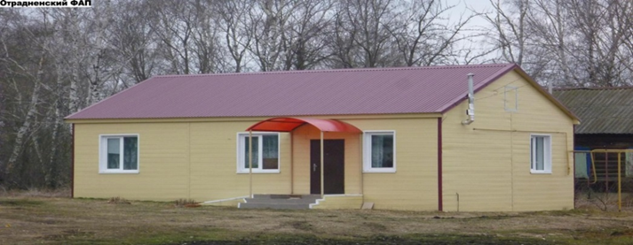
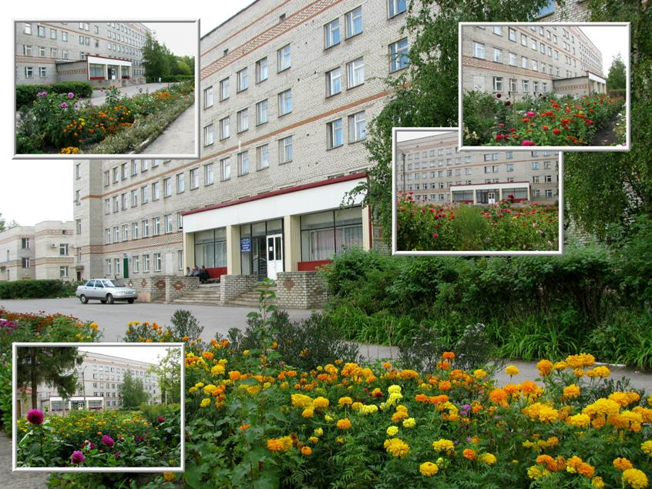
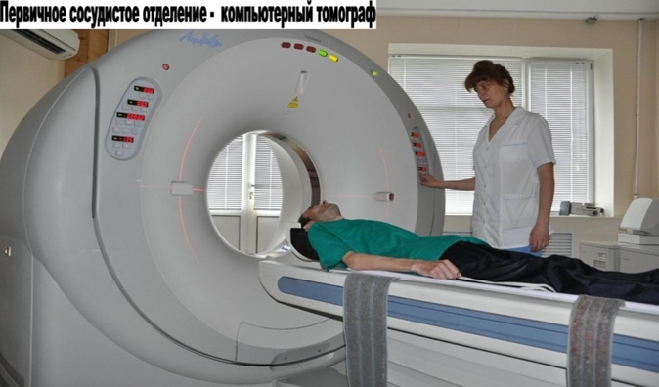
Развитие социальной сферы
Система здравоохранения Чамзинского муниципального района включает в себя центральную районную больницу ГБУЗ «Комсомольская межрайонная больница» на 205 стационарных коек (круглосуточных), со структурными подразделениями: 2 поликлиники на 850 посещений в смену, отделением скорой медицинской помощи (9 тыс. вызовов в год) и 18 фельдшерско-акушерскими пунктами. В 2020 году развернут ковидный госпиталь на 110 коек.
Негосударственный сектор представлен 3 организациями: ООО «Дента Смайл»- стоматология «Корона, Центр сертификации ОП «Стоматология», ООО «Вера» ( медицинский центр партнер ИНВИТРО).

Slide 14
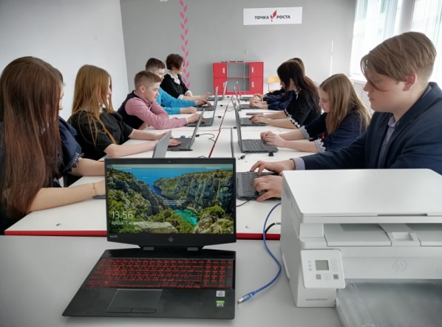
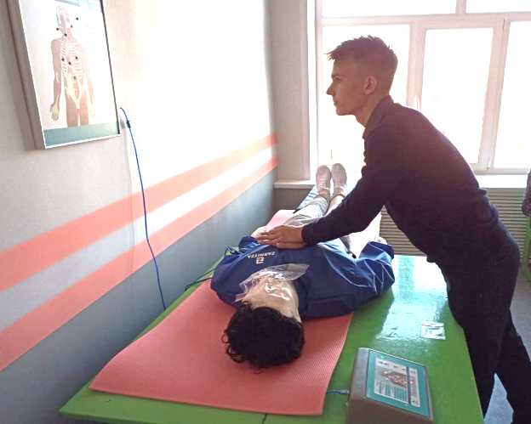
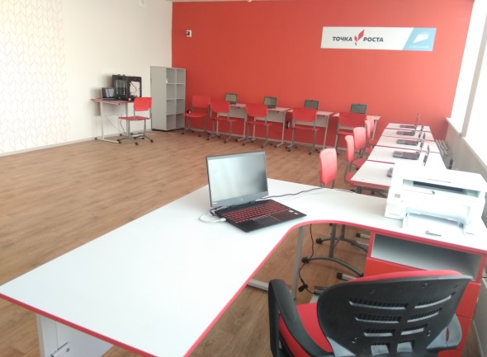
Развитие образования
Сеть учреждений образования района включает в себя: 10 общеобразовательных учреждений, 3 учреждения дополнительного образования, 5 дошкольных организаций,
Алексеевский индустриальный техникум.
ДОШКОЛЬНОЕ ОБРАЗОВАНИЕ представлено пятью муниципальными дошкольными организациями: МБДОУ «Детский сад «Планета детства» комбинированного вида», который объединяет 8 структурных городских подразделений и 4 сельских детских сада.
Количество воспитанников – 1240 человек.
ОБЩЕЕ ОБРАЗОВАНИЕ
В районе функциони-руют 10 школ, из них 8 средних и 2 основных школы, системой общего образования охвачено 2724 учащихся.
На базе пяти школ созданы
Центры образования цифрового и гуманитарного профилей «Точка роста». Поставлено учебное оборудование.

Slide 15
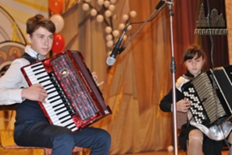
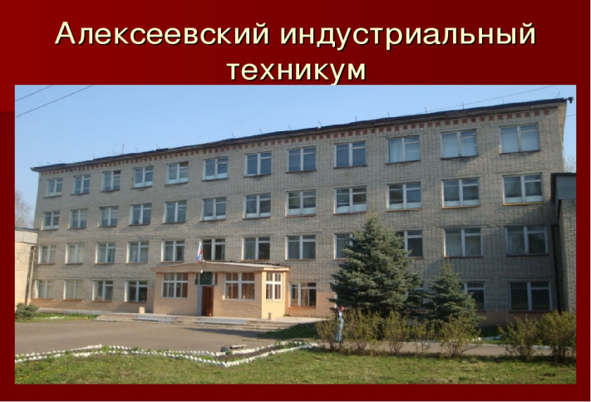
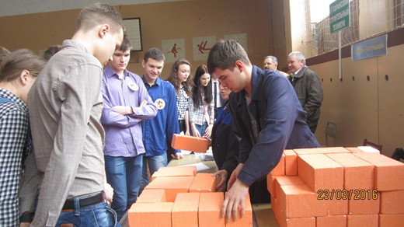
ДОПОЛНИТЕЛЬНОЕ ОБРАЗОВАНИЕ
В районе функционирует три муниципальных учреждений дополнительного образования: МБУ ДО «Центр детского творчества», МБУ ДО «Детско-юношеская спортивная школа», МБУ ДО «Детская школа искусств».
В рамках регионального проекта «Успех каждого ребенка» в районе внедрено персонифицированное финансирование в системе дополнительного образования детей. Выдано 3742 сертификата дополнительного образования детей. Процент охвата детей дополнительным образованием составляет 73% от общего числа детей в возрасте от 5 до 18 лет в районе.
СРЕДНЕЕ ПРОФЕССИОНАЛЬНОЕ ОБРАЗОВАНИЕ
На территории района функционирует 1 учреждение среднего профессионального образования - ГБПОУ РМ «Алексеевский индустриальный техникум», в котором обучаются 168 чел. Подготовка ведется по 3 специальностям среднего профессионального образования: «Монтаж, техническое обслуживание и ремонт промышленного оборудования (по отраслям)», «Монтаж, наладка и эксплуатация электрооборудования промышленных и гражданских зданий», «Производство тугоплавких неметаллических и силикатных материалов и изделий», для промышленности стройматериалов : цементного, шиферного и керамического производств
15

Slide 16
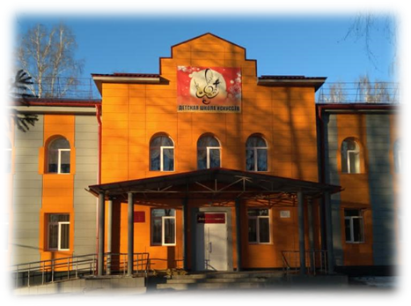

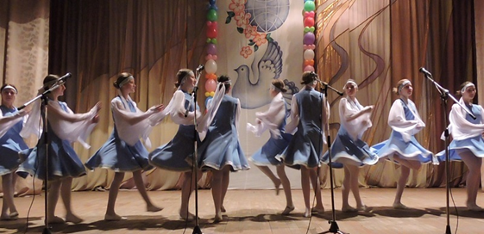
Культура
В сеть культурно-просветительных учреждений района входят МБУ «Чамзинский РДК» (в составе 18 структурных подразделений)
МБУ «Центральная районная библиотека» (в составе 21 структурных подразделений)
МБУ «Детская школа искусств (в составе 4 структурных подразделений) 2-х музыкальных школ в пгт. Чамзинка и пгт. Комсомольский и филиалом Детской школы искусств в пгт. Чамзинка.
В пгт. Чамзинка открыт филиал республиканского краеведческого музея, издается районная газета «Знамя».
16

Slide 17
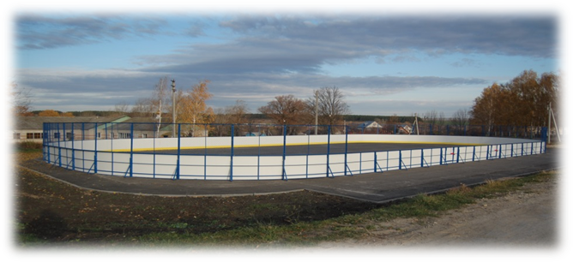
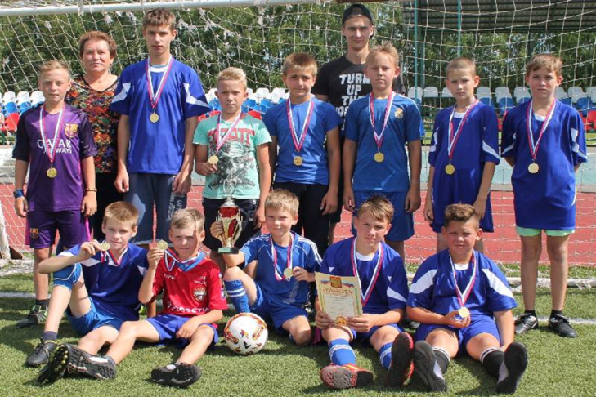
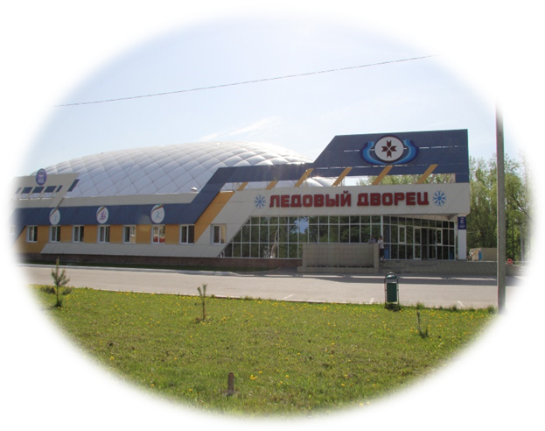
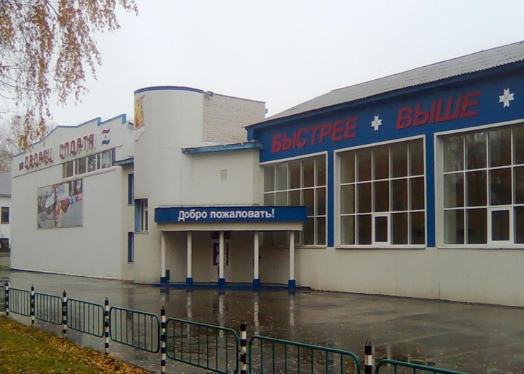
Физкультура и спорт
Для занятий физической культурой и спортом в районе создана хорошая спортивная база. Функционируют 19 спортивных залов, 2 стадиона, ледовый дворец, теннисный корт, лыжная база, 49 плоскостных спортивных сооружений (волейбольные, баскетбольные и футбольные площадки, игровые площадки). В настоящее время Муниципальное бюджетное учреждение дополнительного образования «Детско-юношеская спортивная школа» Чамзинского муниципального района ведет работу по следующим направлениям: футбол, волейбол, легкая атлетика, лыжные гонки, хоккей, борьба вольная и греко-римская, баскетбол, настольный теннис, силовое троеборье, фигурное катание, шахматы, бокс. Количество занимающихся 992 человека. Успешно реализуется региональный проект «Спорт-норма жизни», в пгт. Комсомольский установлен хоккейный корт, на базе ДЮСШ в пгт. Чамзинка установлена спортивная площадка для сдачи норм комплекса ГТО.

Slide 18
Грантовая поддержка КФХ
Проект «Агростартап» «Семейная ферма»
Грантополучатели 2022 года:
ИП Ховатов Николай Эдуардович – сумма гранта 4 428,0 тыс.руб.
ИП Глава КФХ Ямашкин Виктор Михайлович – сумма гранта 8,6 млн.руб.
№ п/п | Наименование мероприятия | Кол-во | Общая стои-мость, тыс.руб
1 | Покупка нетелей | 15 | 1 800,0
2 | Строительство производственного здания | 1 | 3 000,0
3 | Аппарат доильный | 2 | 120,0
ИТОГО стоимость проекта |  |  | 4 920,0
№ п/п | Наименование мероприятия | Кол-во | Общая стои-мость, тыс.руб
1 | Картофельное оборудование | 1 | 6 495,0
2 | Приобретение и монтаж холодильного оборудования |  | 5 754,0
3 | Фреза вертикальная | 1 | 2 085,0
ИТОГО стоимость проекта |  |  | 14 334,0
Претенденты на 2023 год:
1. «Семейная ферма» – направление «Молочное животноводство» (приобретение 30 голов нетелей). Общая стоимость проекта 12,0 млн.рублей.
2. «Агростартап» – направление «Молочное животноводство» (приобретение 10 годов нетелей). Стоимость проекта 4,9 млн.рублей

Slide 19
Повышение уровня занятости населения, качества и доступности предоставления социальной помощи, снижение уровня безработицы среди трудоспособного населения
В течение 2021 г. в службу занятости Чамзинского муниципального района по вопросу содействия в трудоустройстве обратилось 1 044 человека, трудоустроено 826 чел., 629 – на постоянную работу. Заявлено 4169 вакансии. Заключено 8 договоров по организации и проведению общественных работ, приняло участие 115 безработных.
Для организации временной занятости несовершеннолетних граждан в возрасте от 14 до 18 лет заключено 11 договоров, приняли участие 135 подростков. В период временного трудоустройства им оказана материальная поддержка из средств республиканского бюджета на сумму 174,1 тысяч рублей.
Численность безработных граждан
Количество вакансий
На 01.01.2022 г.
124
На 01.04.2022 г.
89
На 01.01.2022 г.
557
На 01.04.2022 г.
545

Slide 20

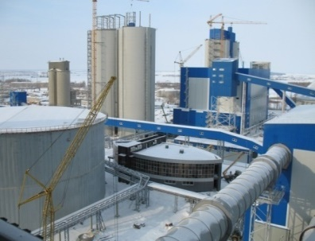
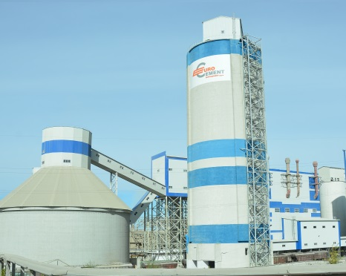
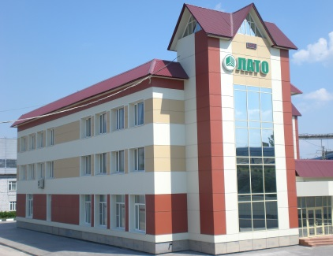
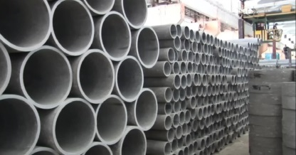
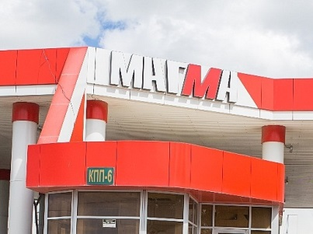
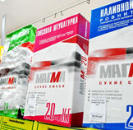
Развитие промышленной отрасли Промышленную отрасль района представляют 7 крупных и средних предприятий:
АО «Мордовцемент» - бюджетообразующее предприятие. Производит цемент различных марок;
АО «Лато» - бюджетообразующее предприятие. Производство шифера - шифер (кровельный и конструкционный плоский); хризотилцементные напорные и безнапорные трубы длиной 5 м и диаметром 150-500 мм; фиброцементные плиты);
ООО "Магма" – одно из крупнейших предприятий в России, специализирующееся на выпуске сухих строительных смесей, гипсокартонных листов, пазогребневых гипсовых плит, гипсовых вяжущих.

Slide 21

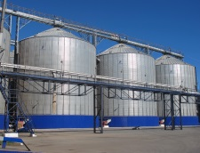
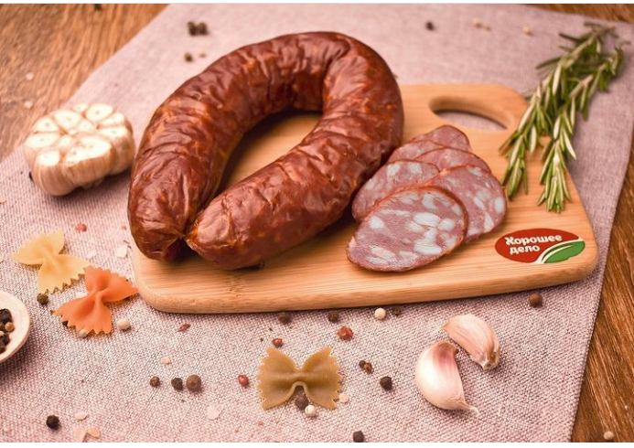
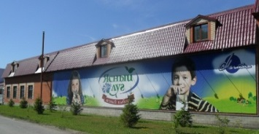
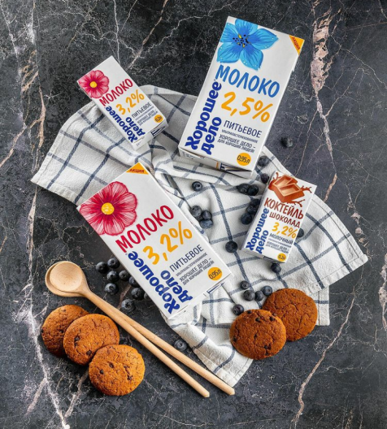
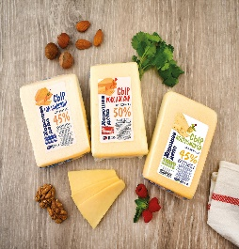
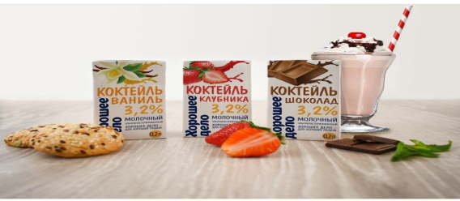

Предприятия переработки сельскохозяйственной продукции
ООО «КомбиС».
Производство комбикормов для животных, производство растительных масел;
ООО «Мечта» - переработка молока, производство молочной продукции. Выпускает продукцию под товарными марками «Хорошее дело» и «Ясный луг»
ООО «Хорошее дело» - мясная продукция мясоперерабатывающего комплекса птицефабрики «Чамзинская» и молочная продукция ООО «Мечта» производятся под маркой «Хорошее Дело».
9

Slide 22
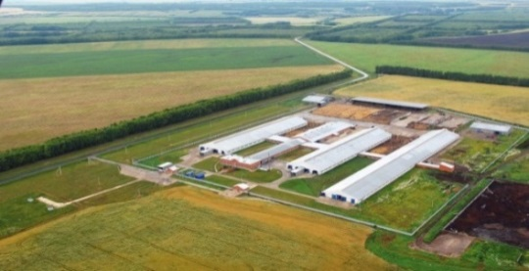
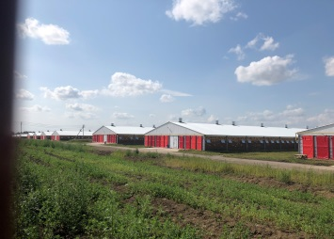
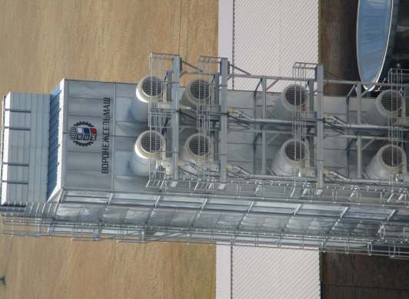
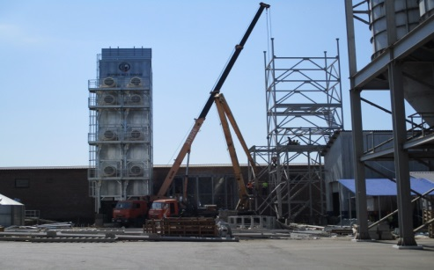
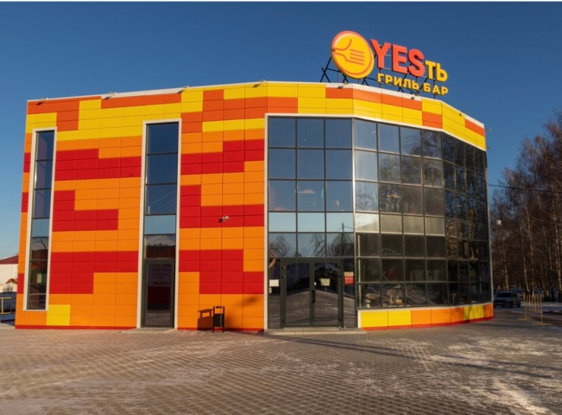
Реализованные проекты :
АО «Мордовцемент» -ввод в эксплуатацию помольного комплекса полного цикла производства цемента , проектной мощностью – 1,9 млн. тонн цемента в год;
ООО «Магма»- ввод технологической линииангидритового вяжущего;
ООО Юбилейное»- "Строительство 2-й очереди птицефермы по выращиванию цыплят - бройлеров и мясоперерабатывающего комплекса по переработке птицы в Чамзинском районе Республики Мордовия«
АО «Птицефабрика «Чамзинская» Строительство площадки откорма цыплят-бройлеров в с.Сабур-Мачкасы;
ООО «КомбиС» - «Строительство нового цеха по переработке масличного сырья», «Строительство линии экструдирования сои»
ИП Зубков А.И. Строительство торгового центра в п.Комсомольский

Slide 23
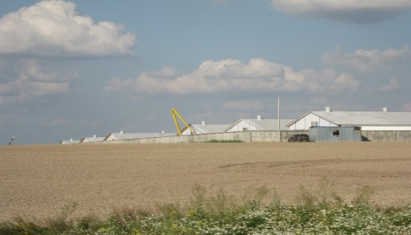
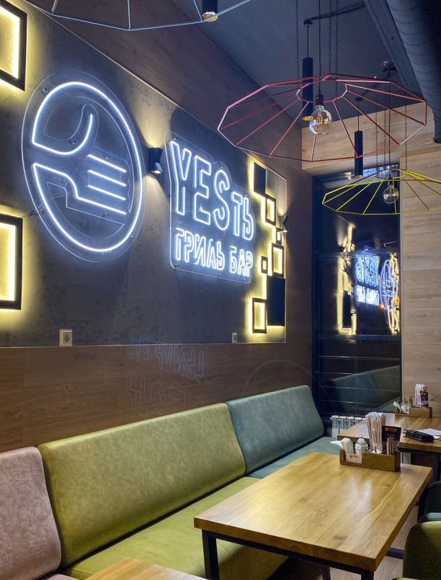
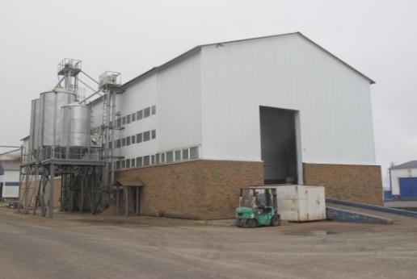
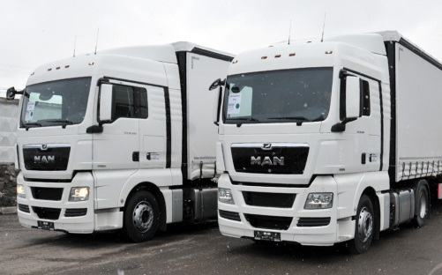
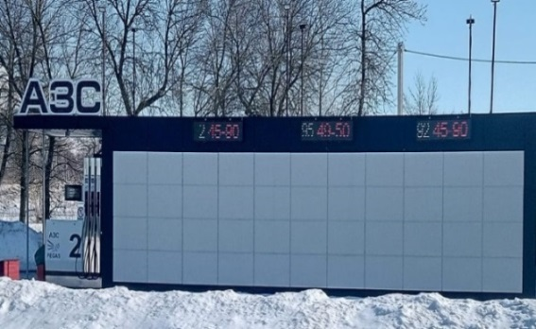
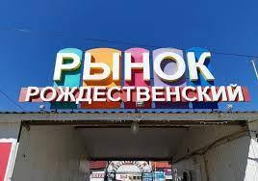
Реализованы проекты в 2021 году:
АО «Птицефабрика «Чамзинская» "Строительство 2х корпусов по содержанию петушков»
ООО «КомбиС» - «Модернизация сушильного участка для сушки зерна мощностью 120 т/час»
АО «Лато» - «Модернизация парка грузовых автомобилей»
ООО «Грильлэнд» - гриль-бар
«YESть»
ООО «Меридиан» рынок «Рождественский» торговый павильон 220 кв. м.
ИП Лончин А.А. – «Строительство
модульной АЗС»

Slide 24
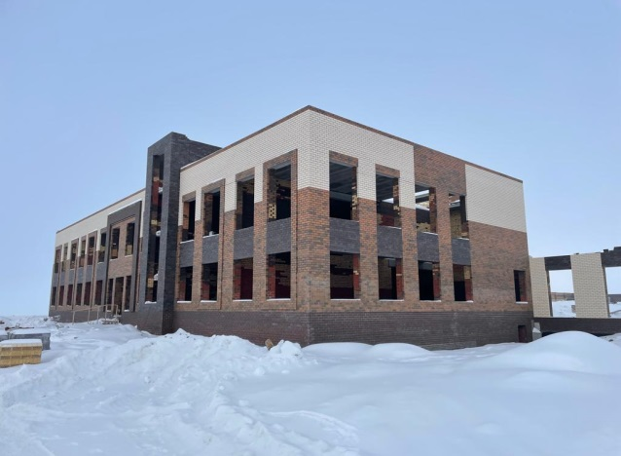
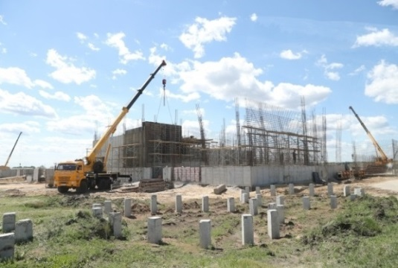
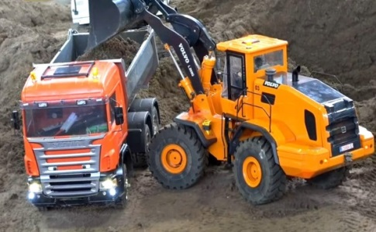
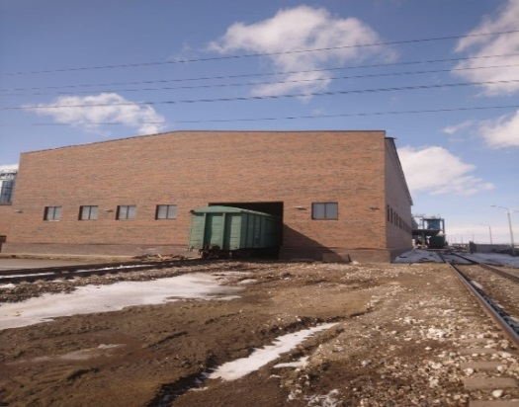
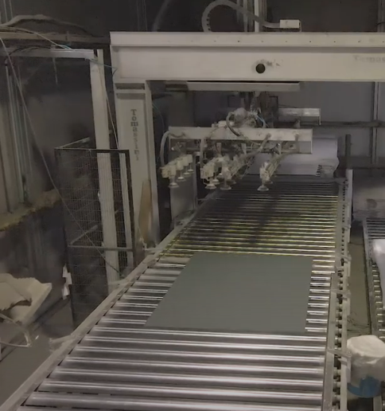
Планируются к реализации в 2022 году проекты:
ООО «Мечта» - «Строительство завода по переработке молока» проектная мощность 400 тонн в сутки;
ООО «Магма» - «Строительство завода по производству сухих строительных смесей»;
ООО «КомбиС» – «Строительство погрузочно-разгрузочного узла со складским помещением»;
ООО «Магма ХД» - «Семенной завод»;
АО «Мордовцемент» - «Приобретение техники» (6 самосвалов, экскаватор, бульдозер, манипулятор);
АО «Лато» «Модернизация листоформовочной машины №2 под прокладочный способ производства хризотилцементных листов»

Slide 25
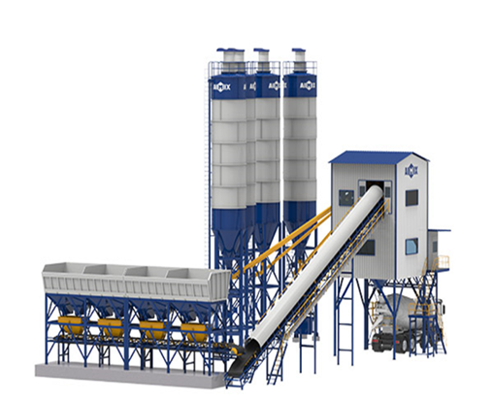
Инвестиционные ниши
3.ПРЕДПОЛАГАЕМЫЕ ПЛОЩАДКИ ДЛЯ РАЗМЕЩЕНИЯ
Название площадки | Адрес | Площадь (га)
Свободная производственная инвестиционная площадка (территория бывшего СПТУ) | Республика Мордовия, Чамзинский район, с.Сабур-Мачкасы, ул. Школьная, д.1 | 11,8 га | Электроснабжение на расстоянии 0,005км, Газ-расстояние до точки подключения - 0,005 км., свободная мощность - 200 м3/час. Кратчайшие точки подключения к водоснабжению 0,050км водоотведению – отсутствует Федеральная автодорога-15 км, трасса Р-178 Ближайшие ж/д пути- 9,1км ст.Нуя

Slide 26
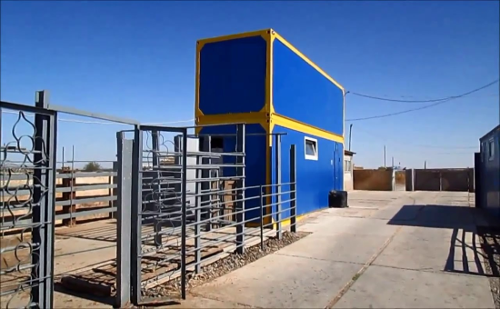
Инвестиционные ниши
Инвестиционная ниша №2 (районного масштаба)
Убойная площадка для убоя животных (для обслуживания малых форм хозяйствования)

Slide 27
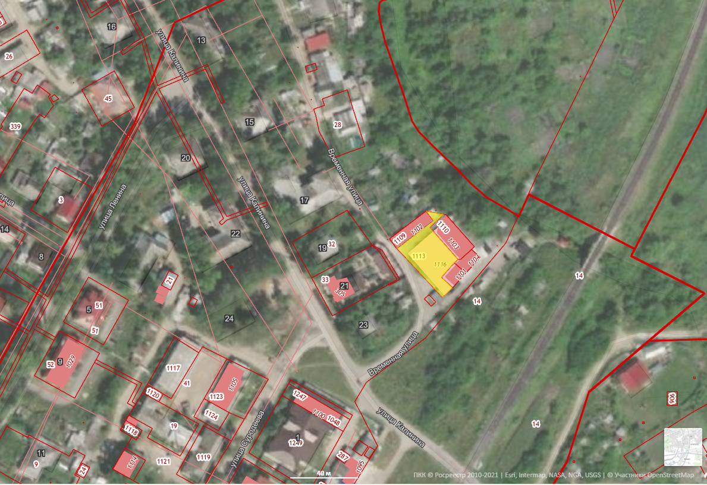
Инвестиционная площадка №1
Промышленная площадка браунфилд
Адрес: Республика Мордовия, Чамзинский район, рп Комсомольский, ул. Калинина, строение 25/1,25/2,25/3,25/4,25/5
Площадь 0,14 га
Объекты недвижимости в количестве 5 единиц
Муниципальная собственность
Земли населенных пунктов
Наличие транспортно-логистической и энергетической инфраструтуры

Slide 28
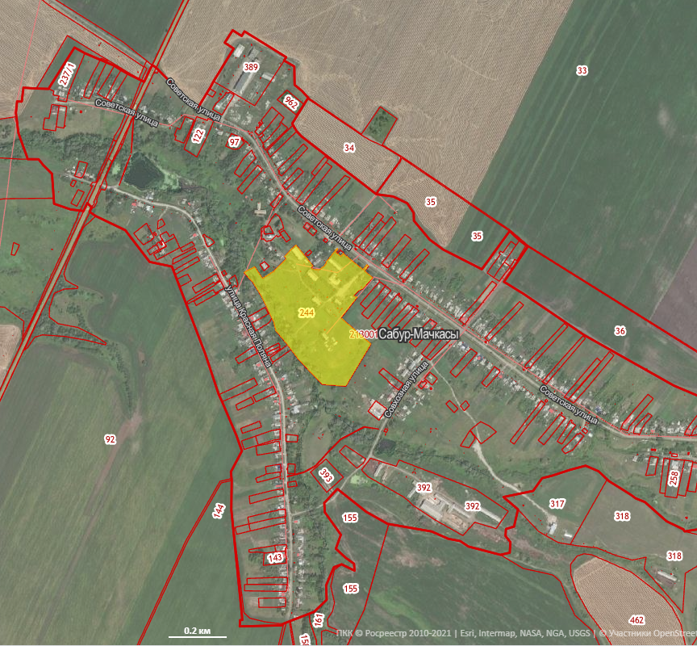
Инвестиционная площадка №2
Промышленная площадка браундфилд
Адрес;Республика Мордовия, Чамзинский район, с.Сабур-Мачкасы, ул. Школьная, д.1
Площадь 11,8 га
Объекты недвижимости в количестве 7 единиц
не разграниченная госсобственность
Земли населенных пунктов
Наличие транспортно-логистической и энергетической инфраструтуры

Slide 29
Нормативно-правовое регулирование инвестиционной деятельности
Федеральный закон от 25.02.1999 № 39-ФЗ «Об инвестиционной деятельности в Российской Федерации, осуществляемой в форме капитальных вложений» (с изм. и доп. от 08.12.2020 г.);
Федеральный закон от 13.07.2015 № 224-ФЗ «О государственно-частном партнерстве, муниципально-частном партнерстве в Российской Федерации и внесении изменений в отдельные законодательные акты Российской Федерации» (с изм. и доп. от 29.12.2020 г.);
Федеральный закон от 24.07.2007 № 209-ФЗ «О развитии малого и среднего предпринимательства в Российской Федерации» (с изм. и доп. от 30.12.2020 г.);
Указ Президента Российской Федерации от 21 декабря 2017 г. № 618 «Об основных направлениях государственной политики по развитию конкуренции»;
Распоряжение Правительства РФ от17.04.2019г. №768-Р «Об утверждении стандарта развития конкуренции в субъектах Российской Федерации ;
Закон Республики Мордовия от 01.10.2008 года № 94-З «О Стратегии социально-экономического развития Республики Мордовия до 2025 года» (с изм. и доп. от 19.06.2017 г.);
Закон Республики Мордовия от 20 февраля 2006 года № 6-З "О государственной поддержке инвестиционной деятельности в Республике Мордовия" (с изм. и доп. от 06.11.2018 г.);
Закон Республики Мордовия от 12 марта 2009 г. № 23-З «О регулировании земельных отношений на территории Республики Мордовия» (с изм. и доп. от 18.08.2020 г.);
Закон Республики Мордовия от 27 ноября 2003 г. № 54-З «О налоге на имущество организаций» (с изм. и доп. от 10.11.2020 г.);
Закон Республики Мордовия от 25 ноября 2004 г. № 77-З «О снижении ставок по налогу на прибыль организаций» (с изм. и доп. от 10.11.2020 г.);
Закон Республики Мордовия от 20 октября 2015 г. № 83-З «О регулировании отдельных вопросов в сферах государственно-частного партнерства, концессионных соглашений на территории Республики Мордовия»;
Указ Главы Республики Мордовия от 26 июля 2013 года № 155-УГ «Об утверждении Инвестиционной декларации Республики Мордовия»;
Постановление Правительства Республики Мордовия от 23 ноября 2006 г. № 510 «Об утверждении Порядка проведения конкурсного отбора инвестиционных проектов и ведения перечня приоритетных инвестиционных проектов Республики Мордовия» (с изм. и доп. от 12.11.2020 г.);
Приказ Министерства экономики, торговли и предпринимательства Республики Мордовия от 26 октября 2017 г. № 200-П «О Комиссии по инвестиционным конкурсам при Министерстве экономики, торговли и предпринимательства Республики Мордовия» (с изм. и доп. от 15.05.2019 г.);
Постановление администрации Чамзинского муниципального района Республики Мордовия от 02.10..2013г. № 1000 «О Совете по улучшению инвестиционного климата в Чамзинском муниципальном районе Республики Мордовия» (с изм. и доп. от 10.08.2020 г.);
Постановление администрации Чамзинского муниципального района Республики Мордовия от 01.06.2015 г. № 455 «Об утверждении плана мероприятий по внедрению муниципального стандарта инвестиционной деятельности на территории Чамзинского муниципального района».
Постановление администрации Чамзинского муниципального района Республики Мордовия от 03.02.2017 г. № 79 «Об утверждении инвестиционной стратегии Чамзинского муниципального района Республики Мордовия до 2022 года»;

Slide 30
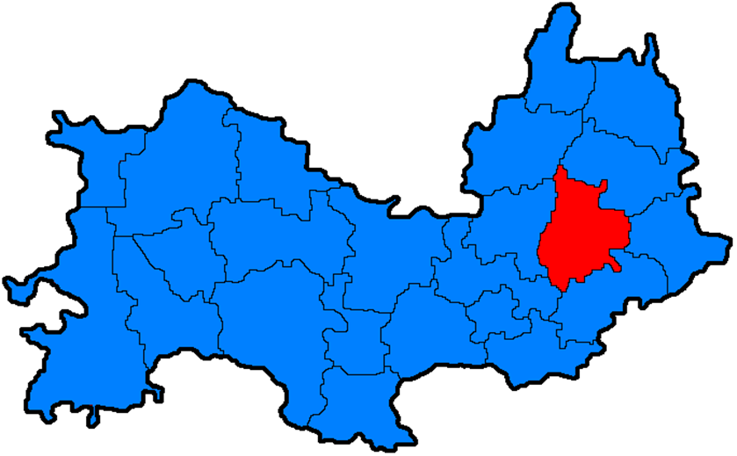
Инвестиционные преимущества
Чамзинского муниципального района
Выгодное экономико-географическое положение, расстояние до г. Саранска -50 км
Развитая транспортная инфраструктура –сеть автомобильных дорог, крупный железнодорожный узел
выгодное транспортное положение на Казанской железной дороге и автодороге федерального значения Саранск-Ульяновск; развитая
Наличие высококвалифицированных рабочих и инженерных кадров
Агроклиматические ресурсы благоприятны для развития отраслей сельского хозяйства
Обеспеченность объектами здравоохранения, образования, спорта.

Slide 31
Контактная информация
Глава Чамзинского муниципального района - Батеряков Руслан Альфредович
Телефон: +7 (83437) 2-19-79
Заместитель Главы Чамзинского муниципального района – Начальник Финансового управления администрации Чамзинского муниципального района РМ - Вяткина Юлия Александровна;
Телефон: +7 (83437) 2-14-42
Сайт муниципального района: http://chamzinka.e-mordovia.ru
Электронная почта: admchamzinka@e-mordovia.ru
Почтовый адрес:
431700, Республика Мордовия, п. Чамзинка, ул. Победы, 1

